Slide 1





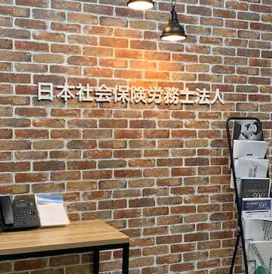
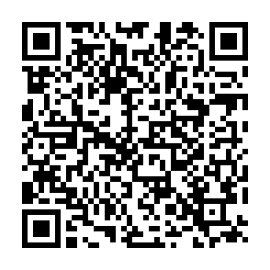
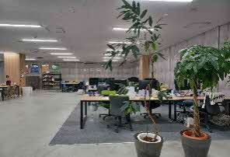
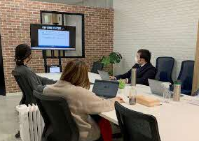

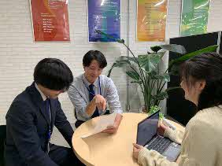
日時：６月２４日（水）
９：３０～１１：００
ハローワーク江別２階
日本社会保険労務士法人
会社説明会
募集背景
業務拡大につき募集
必要なスキル
パソコンの基本操作に慣れて
いれば未経験でもＯＫ
募集の職位
●正社員
実務経験のある方
●契約社員
※正社員登用を前提
募集業種
給与計算代行業務
企業に代わって給与計算を
行うお仕事
毎月の給与計算
年末調整の計算
研修
先輩社員からのＯＪＴで
業務の習得をしていただきます。
２ケ月後から企業を担当していただきます。
予約・履歴書不要
参加無料
求人番号： 01232-961761（給与計算代行）
求人番号： 01232-1117461（給与計算代行）
江別市野幌町10-1
イオンタウン江別２階
日本社会保険労務士法人
江別業務センター
お問合せ先：050-8886-1716
ハローワークインターネットサービスはこちら→
求人情報検索の「求人番号を指定して検索」に上記の求人番号を入力してください
インスタグラム
https://www.instagram.com/nsrh_ebetsu/

